Slide 1
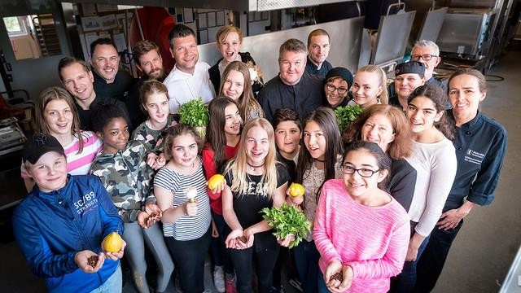
Näringslivsutveckling &offentliga måltiden
Reserv Spannmål Kerstin Björklund och
Kerstin Fredlund, Warbo Kvarn
Eva Helén, MatLust/Södertälje kommun
» matlust.eu

Slide 2
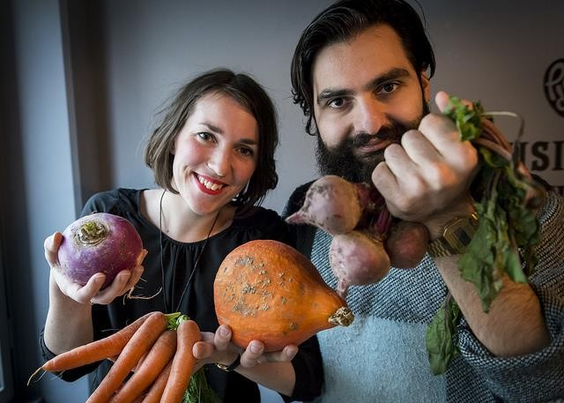
Offentlig måltidsverksamhet
– ett verktyg för hållbara lokala livsmedelsinköp
Södertälje har ca 100.000 invånare handlar offentlig mat för ca 100 miljoner/år
» matlust.eu

Slide 3
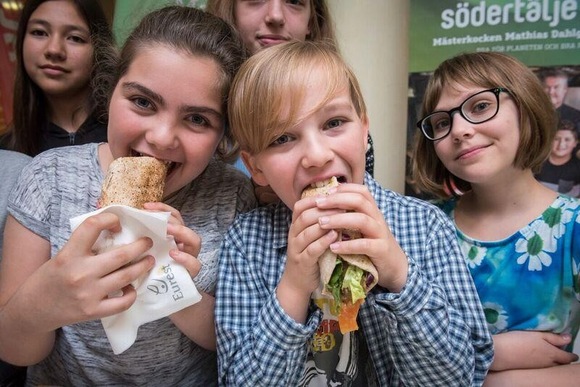
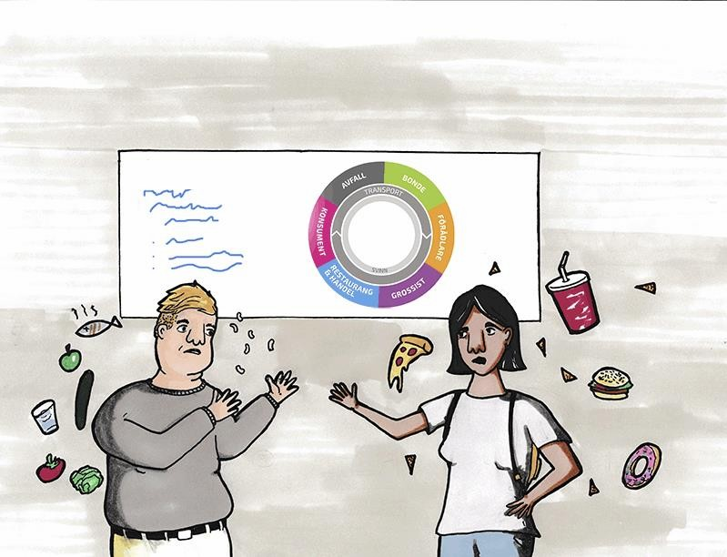

Hur påverkar maten mig & planeten?

Slide 4
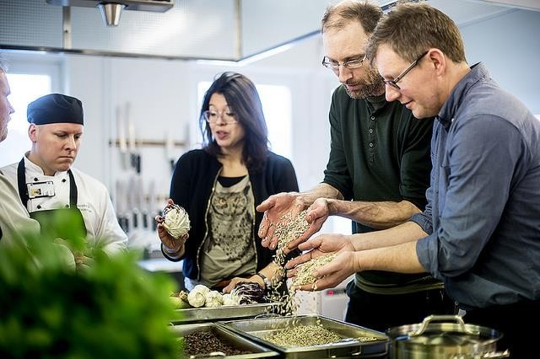

Testbädd – Offentliga köket Svenska råvaror – nya produkter
» matlus
t.eu

Slide 5
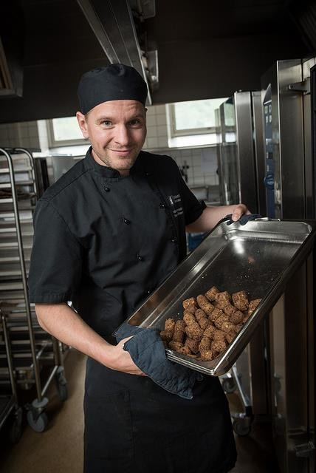
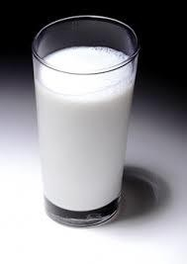
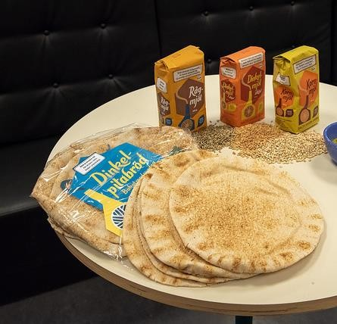
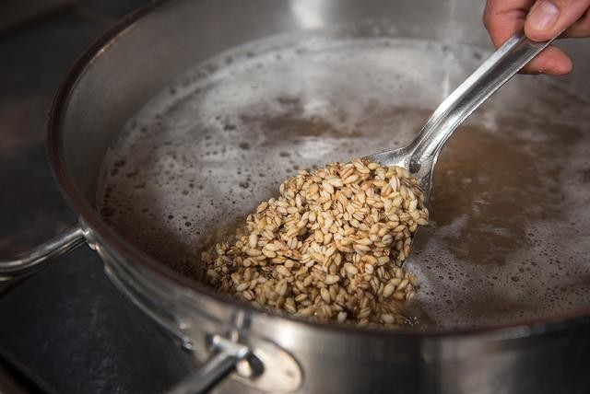
Lokala hållbara produkter
Från ris till korn
» matlust.eu

Slide 6
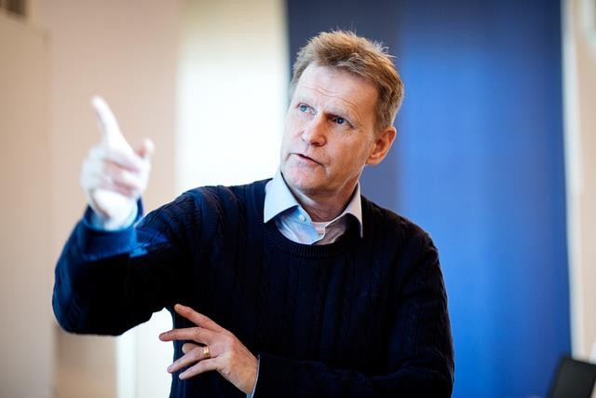
Processen
Case study
Testar i provköket
Test mot eleverna
Utvärdering
Företaget justerar
Upphandla
» matlust.eu

Slide 7
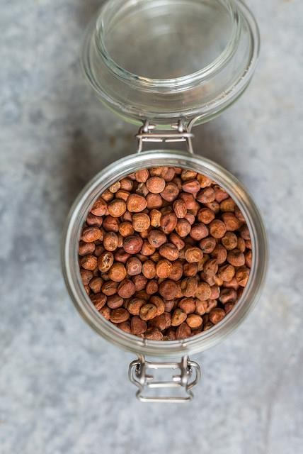


Gråärtsfalafel

Slide 8

Mjölk från lokalt mejeri
» matlust.eu

Slide 9


Vilt kött
»
matlust.eu

Slide 10

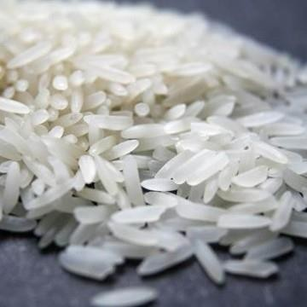
Från ris till korn
» matlust.eu

Slide 11
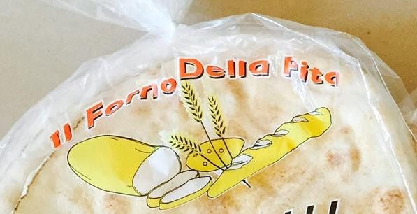
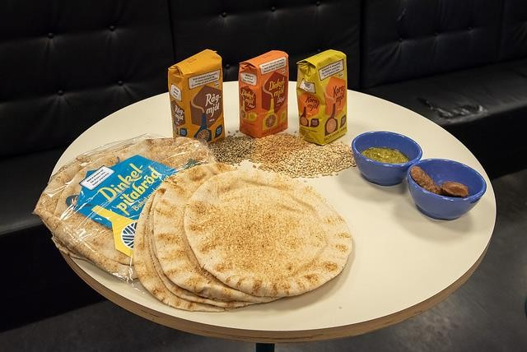
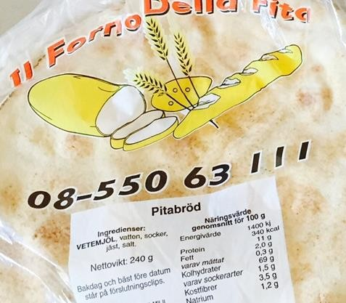
Surdegspitan
matlust.eu

Slide 12
Hållbara volymmål för kommunen
Ersätta | Produkt | Målvolym 2018 | % ökning Från 2017
Ris/bulgur | Helt korn Matvete Nakenhavre | 10 ton | + 70%
 | Ris | 20 ton | - 30%
Annat bröd | Surdegspita | 30.000 | Fanns inte
Kött | Viltköttfärs | 2 ton
»
matlust.eu

Slide 13

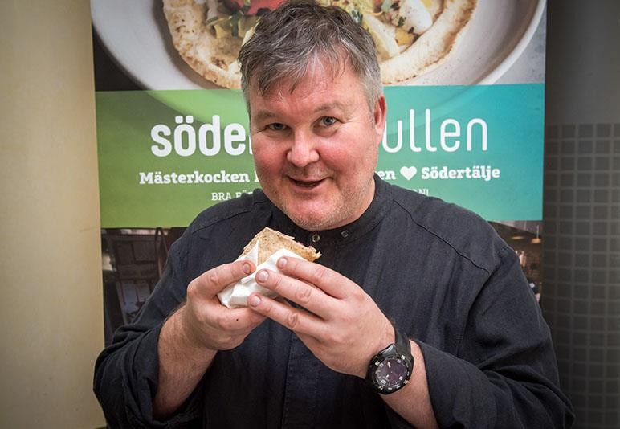

Mat för att stärka kommunens varumärkesbyggande
» matlust.eu

Slide 14

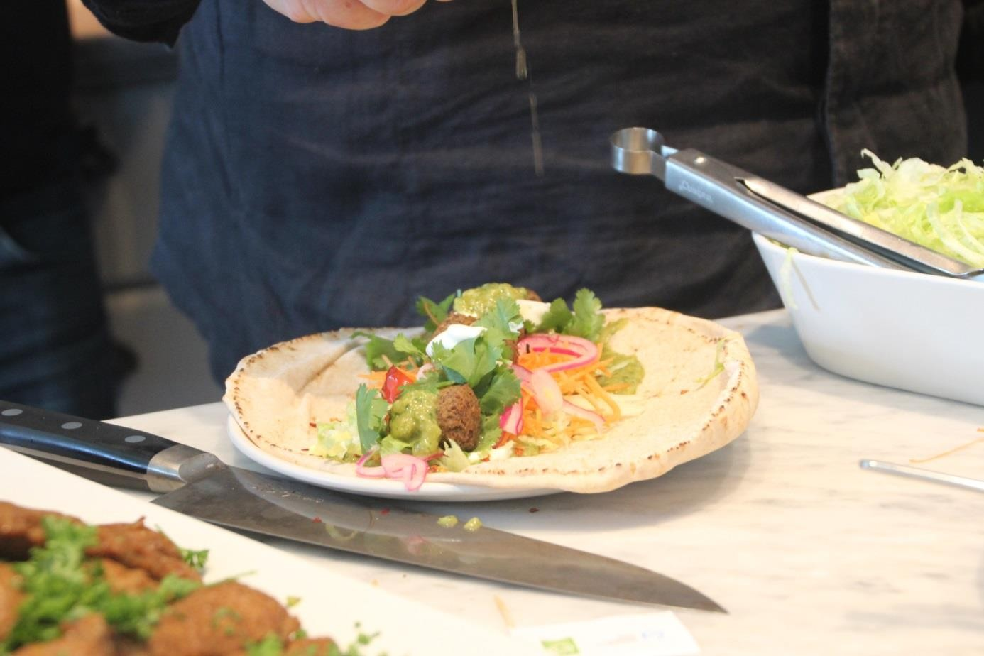
SurdegsPita
Gråärtsfalafel
Hönssouvlaki
Grönsaker
i säsong
Nya innovativa livsmedel med svenska råvaror och invandrad matkultur

Slide 15
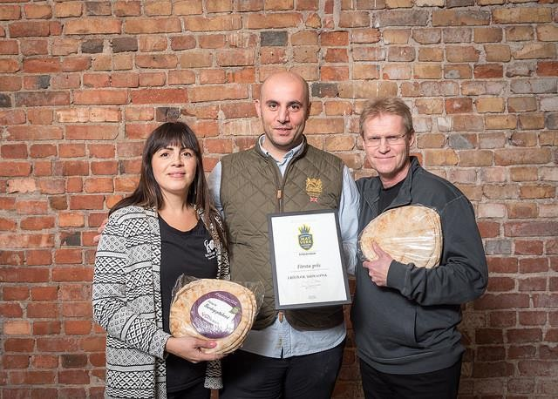
Surdegspitan - Vinnare Matverk Stockholm
» matlust.eu

Slide 16

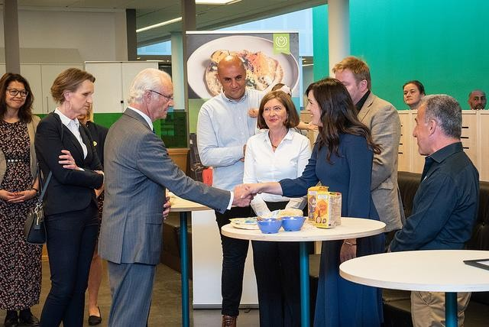
Kungen äter Södertäljerullen
» matlust.eu
Klicka här för att ändra format

